Slide 1
Game Starts at GameStop : Characterizing the Collective Behaviors
and Social Dynamics in the Short Squeeze Episode
游戏从GameStop开始：短期轧空事件中的集体行为和社交动态描述

Slide 2


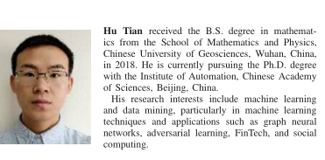


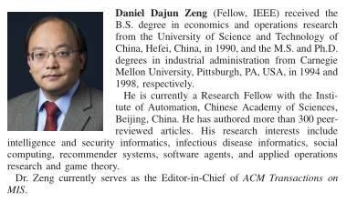
作者信息

Slide 3
目录
介绍
交互网络主题分析
数据
交互网络的情感分析
方法
GAMESTOP价格解释
交互网络的拓扑特征
结论

Slide 4
摘要
研究背景：GameStop（GME）短期轧空事件
研究内容：从拓扑结构、主题建模和用户情绪极性的演变来研究集体行为和社交动态的特征。
研究结论：
交互网络的拓扑结构朝着更高效的方向发展；
讨论的主题随时间变化更加集中；
用户情绪趋于更加积极和发散。
GameStop 的部分股票价格可由社交媒体活动、主导话题的流行度、
话题凝聚力、用户的 SP 以及 r/WSB 上交互用户之间的情绪分歧来解释。
研究意义：不仅有助于分析社会系统行为和结构，而且还为金融实践和政策决策提供了宝贵的见解。

Slide 5
1 介绍
现有文献研究
本文的贡献
（1）从金融和计量经济学理论角度：
①短期轧空的产生机制及其对市场质量的阻碍；
②GameStop短期轧空导致市场异常和反杠杆效应；
③揭示了美国股市系统中的几个漏洞以及如何处理。
（2）从社交媒体的角度：
①利用 r/WSB 的活跃程度和谷歌的搜索量来解释股价的变化 ；
②将各类投资者统一在一个社交网络中，构建动态模型以研究 在 GameStop 事件中观察到的现象。
③从 r/WSB 中提取的评论情绪会影响 GameStop 的盘中收益。
（1）我们定量描述了GameStop短期轧空期间交互网络和用户行为的演化特征，并提供了一个案例研究来分析物理空间和网络空间同步演化的事件。 本文的研究结果可能为规范金融行为提供见解。
（2）我们从动态网络的演变以及话题和情绪特征构建了五个因素来解释GameStop的价格趋势与散户投资者的社会行为之间的关联。 它还提供了一种从非结构化社交媒体数据中分析和预测股票价格的新方法。

Slide 6
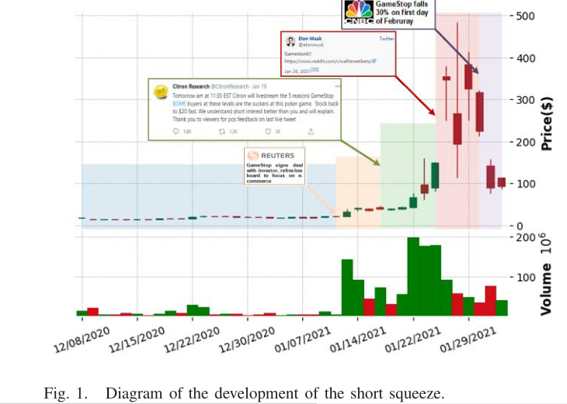
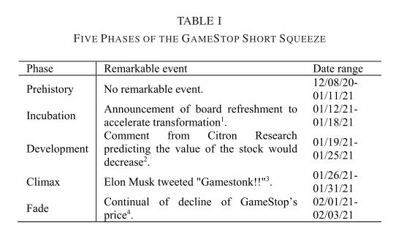
2 数据
A. 时间线

Slide 7
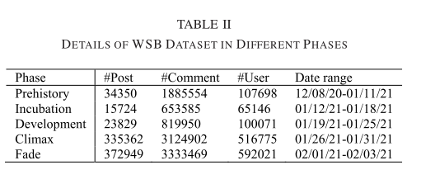
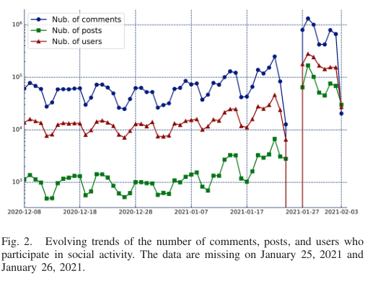
数据
B.WSB数据集
数据收集
使用 Pushshift API 从 r/WSB 收集了2020 年 12 月 8 日至 2021 年 2 月 3 日期间的帖子和评论。
数据缺失及处理情况
由于某些技术原因，Pushshift 服务器没有提取到2021 年 1 月 25 日和 2021 年 1 月 26 日的数据；
为了简单起见，WSB 数据集排除了这两天。
（右侧图表为描述性统计情况）

Slide 8
数据
C. 动态交互网络
D. SP字典
为每一天构建一个用户交互网络
时间：
文章将4:00到第二天4:00pm的数据作为完整的一天（为了匹配纽约证券交易所的交易时段 ）
方法：
当用户在时间 t 首次对 r/WSB 的帖子或评论发表内容时，用户将被添加到网络中（节点）
如果用户在时间 t 评论了另一个人的帖子就认为两个用户在 t 之后之间存在边。
利用 NTUSD-Fin 市场情绪字典来计算用户对市场和 GameStop 的情绪极性。
（NTUSD-Fin 是一个市场情绪词典，基于从金融社交媒体上抓取的超过 33 万条带标签的帖子，包含 8331 个单词、112 个主题标签和 115 个表情符号。）
NTUSD-Fin 中的正单词分数代表看涨的市场情绪极性。

Slide 9
3 方法
LDA主题模型
SP识别
将用户在某一天的时间 t 之前的所有语句视为一个文档，进行 LDA 主题建模以获得用户的主题，将每个主题词的权重组织成一个向量。
通过主题权重向量Vi来描述用户 i 的主题嵌入。（其中每个元素代表文档中特定主题的比例。）
特定主题是指一系列具有相关含义且在文档中出现频率更高的单词的加权和。
因此，可以通过提取前 n 个单词的权重来获得单个主题 i 的表示。
采用 VADER作为 SP 分类器
选择对极性识别最有用的复合分数作为最终的情感分数。
复合分数通过将词典中每个特征的分数相加，根据规则进行调整，然后标准化为-1（最极端的负）和+1（最极端的正）之间。

Slide 10
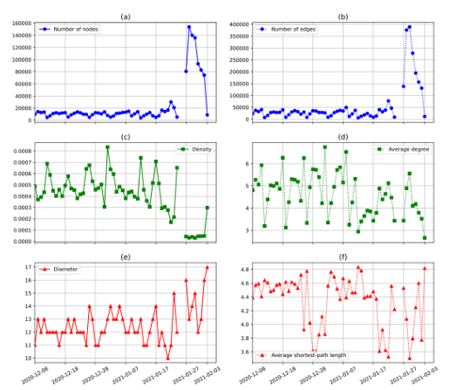
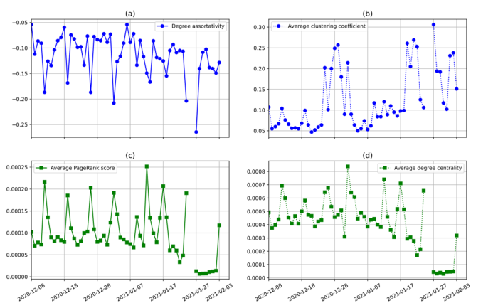
4 交互网络的拓扑特征（小世界）
上图展示了基本的拓扑结构，包括节点和边的数量、密度、平均密度、直径和平均最短路径长度。
上图展示了结构的基本特征：度关联系数、平均集聚系数、平均 PageRank 得分、平均度中心度

Slide 11
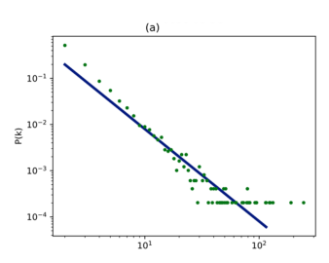
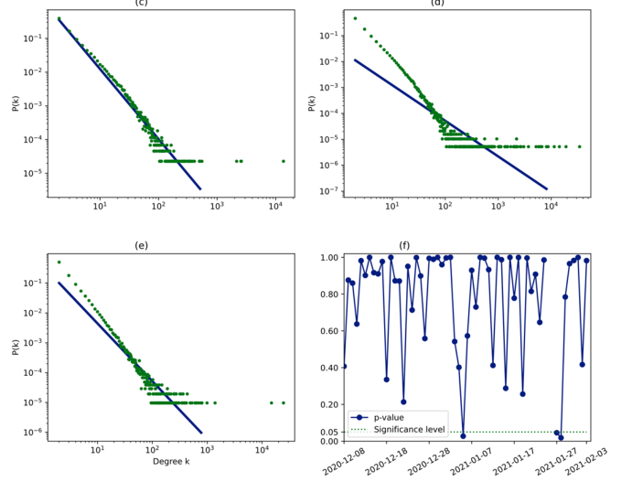
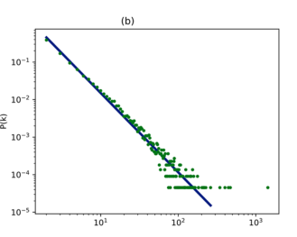
4 交互网络的拓扑特征（无标度）
横坐标是轧空时间线的五个阶段日期中位数
检验结果表明，度数分布在0.05显着性水平的大多数日子都遵循幂律
K-S检验：基于累积分布函数，用以检验一个经验分布是否符合某种理论分布或比较两个经验分布是否有显著性差异。（幂律分布与真实的网络数据)

Slide 12
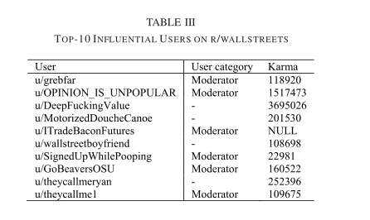
4 交互网络的拓扑特征（无标度）
上述已经证明无标度网络的属性，这意味着少量节点有较多的连线，大量的节点有少数甚至没有连线。
在 GameStop 活动期间选择了 r/WSB 上 PageRank 得分最高的前 10 名用户。
6 人是 r/WSB 的主持人；
无标度属性和有影响力的用户类别的出现证明了大多数普通用户更喜欢关联 r/WSB 上具有相当大影响力的作者或评论一定受欢迎程度的帖子。

Slide 13
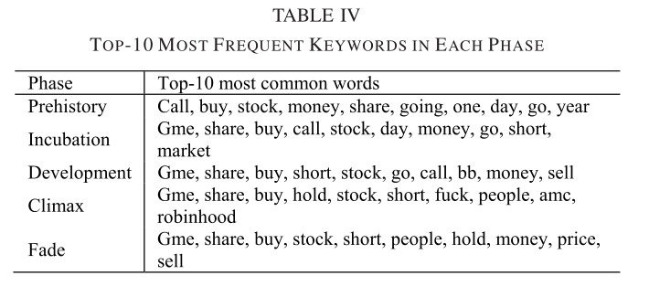
5 交互网络的主题分析
①‘买’、‘股票’等词贯穿整个发展阶段
②“gme” 出现在序幕阶段；
③黑莓公司股票代码“bb”出现在发展阶段；
④高潮阶段出现的 “amc” ；
“hold”一词首先出现在高潮阶段
Robinhood(经纪服务公司 )停止了对 GameStop 的做空
⑤在淡出阶段，GameStop 的价格暴跌，因此，“买入”、“空头”、“持有”和“卖出”是关键词。

Slide 14
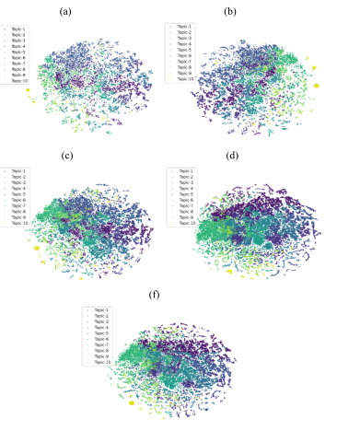
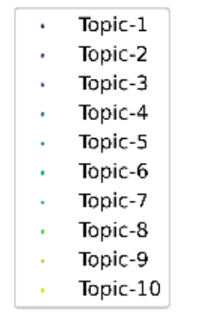
5 交互网络的主题分析（时间维度）
A
个人话题
演化分析
t-SNE技术将主题嵌入减少到二维空间每个阶段的每个用户
相同主题的用户大致形成一个集群，主题 8、9 和 10 在所有阶段中所占的比例都小于主题 1、2 和 3。

Slide 15
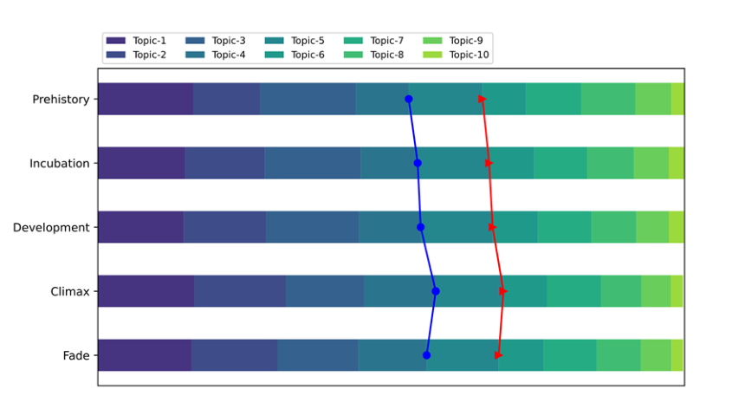
5 交互网络的主题分析（时间维度）
A
个人话题演化分析
每个阶段关注同一主题的用户比例。
前 4 和前 5 主题的比例逐渐增加，后 4 和后 5 的比例被压缩。

Slide 16
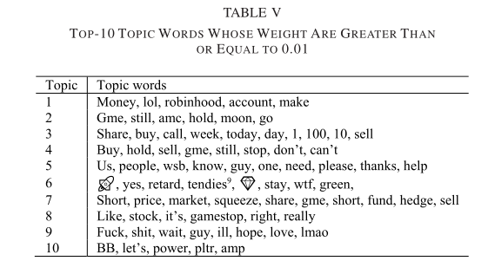
5 交互网络的主题分析（时间维度）
进一步提取了前10个主题词，只包含每个主题权重大于或等于0.01的词。

Slide 17
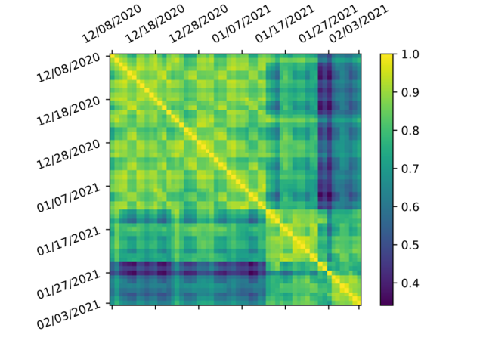

5 交互网络的主题分析（时间维度）
为了深入了解话题演变，文章计算了话题之间的相关性。对于第 t 天，确定它的每日主题：
即：所有用户在第t天的话题嵌入的平均值
话题在不同阶段发生了重大转变；
连续两天的主题相似性通常比不连续的天高？
每日话题的皮尔逊相关系数热图

Slide 18
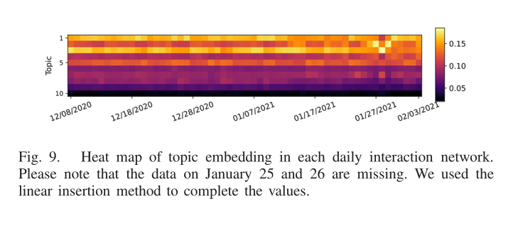
5 交互网络的主题分析
B
社区话题
演化分析
C_{ti} = (1/n_{ti})Σ_{j}v_{tj}
d_{t}= (1/n_{t})∑_{i}n_{ti}c_{ti}
在 1 月 22 日之前，主题 1 和主题 3 的比例很高。
主题 2 和 3 是高潮阶段的主导主题。
主题 1-4 是淡出阶段的主要主题。
使用Louvain 方法来检测每个日常交互网络中的社区。

Slide 19
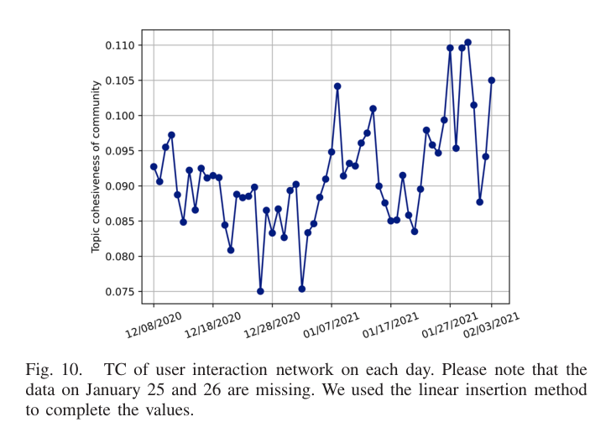
5 交互网络的主题分析
基于社区层面主题的指标来衡量主题凝聚力（TC）
定义：从 10 个主题均匀分布到社区主题 dt 的 Kullback-Leibler (KL) 散度。
TC 越高表示估计的主题分布 dt 越有价值。
左图展示了每日TC情况。在孵化阶段开始时，凝聚力首先显著增加，然后下降到正常水平。从发展阶段开始，TC又开始快速上升。
TC揭示了随着GameStop事件的发展，话题分布信息量的演变。

Slide 20
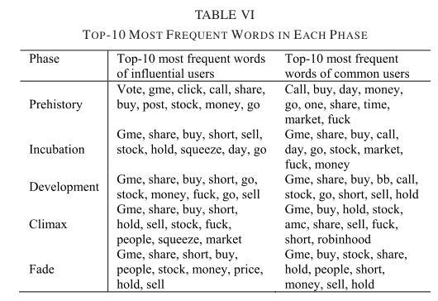
5 交互网络的主题分析
C
比较分析
选择 PageRank 得分最高的前 2000 个用户作为有影响力的用户，其他用户作为普通用户。
_{首先提取了各个阶段有影响力的用户和普通用户的高频词。}
比较他们最常用的词发现，他们在帖子和评论中的高频词在除史前阶段外的所有阶段都是相似的。 在史前时期，“gme”一词出现在有影响力的用户的高频词中，而不出现在普通用户的高频词中，这表明有影响力的用户比普通用户更早地关注了GameStop。

Slide 21
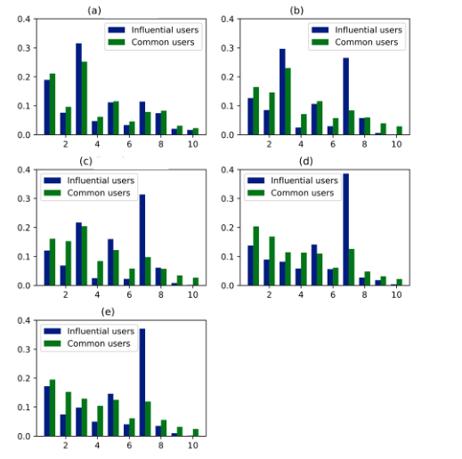
5 交互网络的主题分析
常用词虽然相似，但其关注的话题仍存在差异。
最显著的区别是有影响力的用户从孵化阶段到淡出阶段讨论了更多的主题 7。
在 GameStop 短期轧空期间，有影响力的用户几乎不关注主题 9 和 10。 即有影响力的用户对除了GME以外的其他股票发表的言论很少。

Slide 22
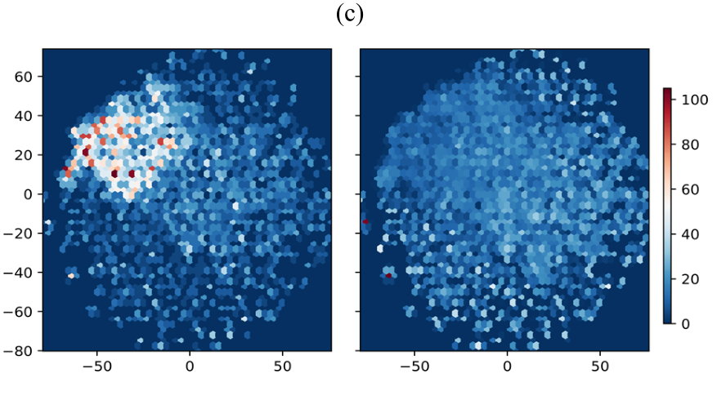
5 交互网络的主题分析
最有影响力的用户的二维点在所有阶段看起来很接近 ，而普通用户的二维点是分散的。
这种现象表明，有影响力的用户的话题比普通用户的话题更加集中。

Slide 23
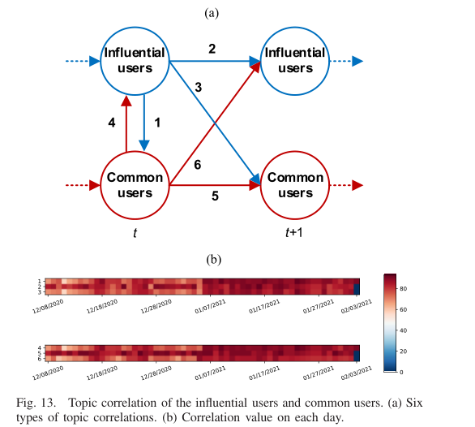
5 交互网络的主题分析
有影响力的用户和普通用户的话题是如何相互关联的？
在连续的两个时间步长中有六个边，文章认为有影响力用户和普通用户在时间 t 的互相关性是相等的。
相关性 2 和 5 持续具有较高的值，这表明同一类型用户之间的相关性很高。

Slide 24
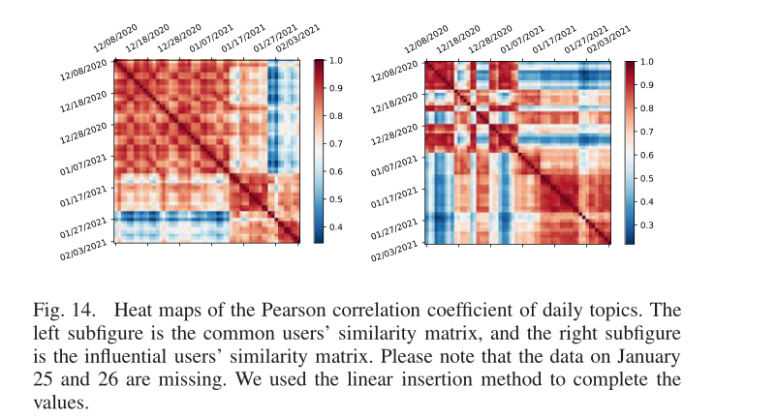
5 交互网络的主题分析
有影响力的用户和普通用户的 Pearson 相关系数
对于普通用户（左），在 1 月 12 日观察到两个具有明显分界线的不同区块。
相比之下，1 月12之前有影响力的用户有更多不同的区块，体现了有影响力用户之间话题的快速转移。

Slide 25
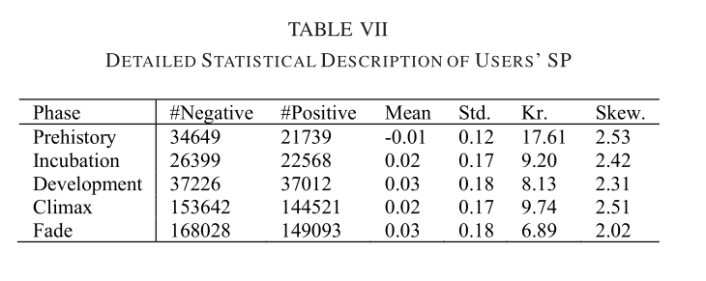
6 交互网络的情绪分析
情绪演化分析
总体而言，在所有阶段，SP 为负的用户数都高于 SP 为正的用户数。 平均极性分数接近于零，即整个情绪几乎是中性的。
尖峰度意味着许多用户的极性分数接近于零。
正偏度表示极性分布的尾部在右侧。
用户在每个阶段的 SP 分数的详细统计描述

Slide 26
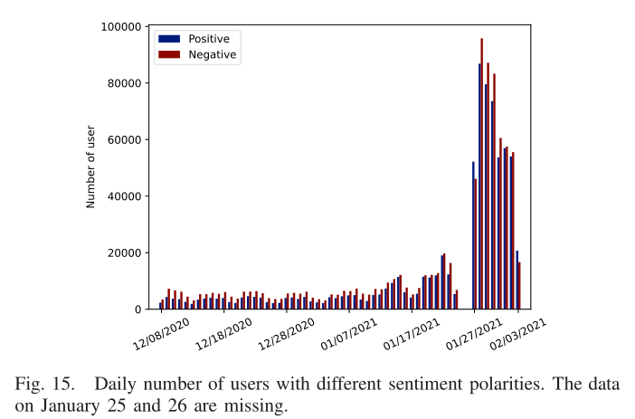
6 交互网络的情绪分析
正极性分数的用户视为正用户； 负极性分数的用户视为负用户。
在大多数日子里，负极性的用户多于正极性的用户。

Slide 27
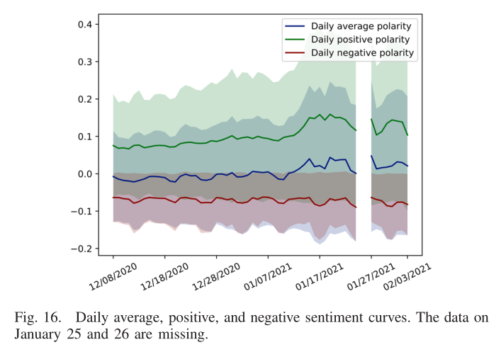
6 交互网络的情绪分析
所有用户的平均极性曲线缓慢上升，但在史前阶段仍低于零。
1 月 12 日之后，正用户曲线显著增加，从而导致平均极性得分为正。
负面用户的平均分在史前阶段
稳定，1月12日之后缓慢下降。
总体来看，虽然正极性用户比例没有增加，但在GameStop短挤期间，正极性强度有明显提升。
所有用户的日平均极性得分曲线

Slide 28
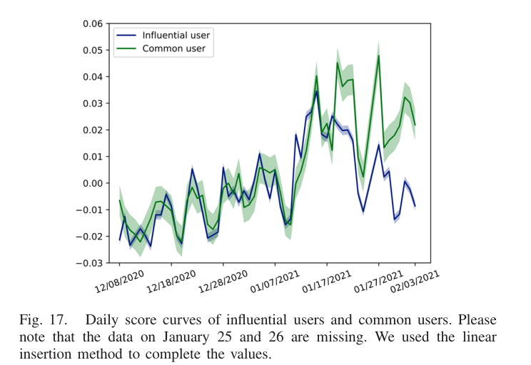
6 交互网络的情绪分析
这里比较了有影响力用户和普通用户的情绪极性。
他们的情绪极性在 1 月 18 日之前没有显著差异；
1月18日之后，普通用户的正极性得分高于有影响力的用户，这表明普通用户对GameStop的股价在发展、高潮和消退阶段有更多的积极投资倾向。

Slide 29
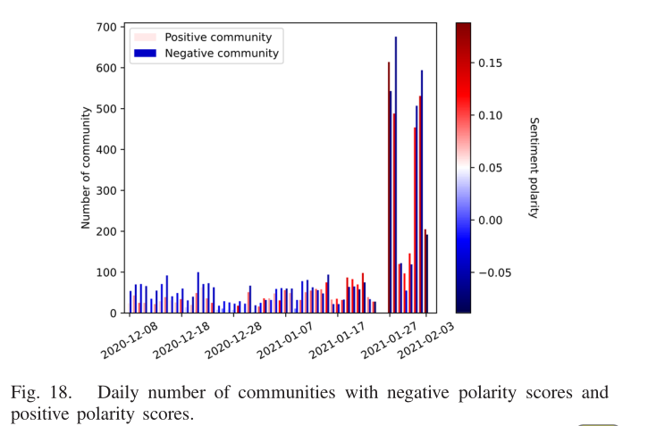
6 交互网络的情绪分析
之后还计算了具有负极性得分和正极性得分的社区的每日数量。
可以发现，在大多数日子里，负社区的数量大于正社区的数量。

Slide 30
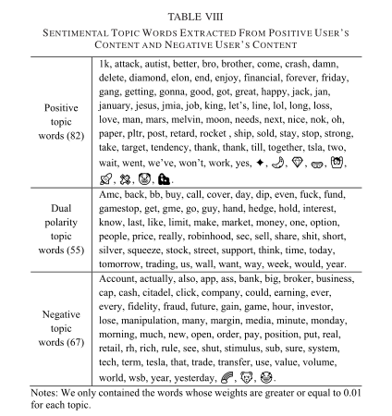
6 交互网络的情绪分析
在得分为正的内容中实施LDA以获得积极的主题词。 同理，负面的话题词也从负分的内容中提取出来；
一些主题词具有双重极性，比如买入、卖出和卖空等。

Slide 31
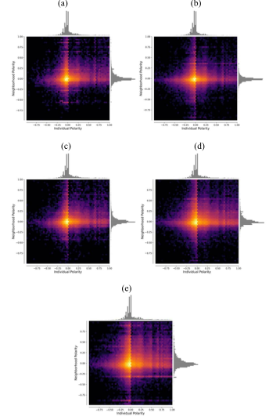

6 交互网络的情绪分析
情感同质性的演化分析
用户是否倾向于在 GameStop 短暂挤压期间与具有相似 SP 的相似人进行交互？
描述情感同质性的方法：将关注用户 i 的 SP si（横轴） 与他的邻居用户集 Ni 的 SP（纵轴） 进行比较
在所有阶段，象限 I 的点数都多于象限 IV，即具有正极性得分的用户倾向于与具有正极性得分的其他用户进行交互。而且，随着GameStop短期轧空的发展，这种现象更加明显。
相反，没有显著的负面情绪同质性，因为象限 II 和象限 III 在所有阶段具有大致相同的大小点。

Slide 32
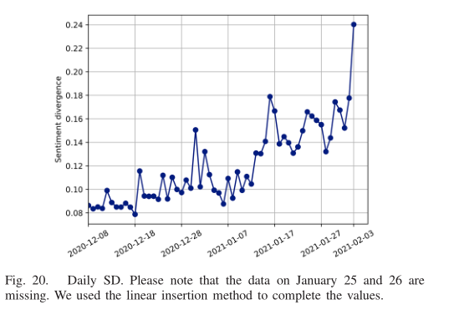

6 交互网络的情绪分析
情感异质性的演化分析
将网络在时间 t 的 SD 定义为
SD 呈波浪状增长，并且在 1 月 7 日之后上升速度有明显改善，这表明交互网络中相邻用户之间的 SD 随着 GameStop 短期轧空事件的发展而增加。

Slide 33

7 来自交互网络的 GAMESTOP 价格解释
数据范围：
1 月 12 日至 2 月 3 日的 15 分钟粒度的股票价格。五个解释变量在 15 分钟水平上重新计算。
3个角度 5个解释变量：
SMA ：用交互网络在时间 t 的边数表示。
DTP（主导话题流行度）：衡量大多数人在时间t讨论的话题的关注程度。时间 t 的 DTP 定义为时间 t 关注主导话题的用户的比例。
TC ：测量主题分散程度；
SP：t时刻r/WSB上所有用户的平均值，刻画了整个社交论坛的情绪趋势。
SD ：衡量交互网络在时间 t 的情绪分散程度

Slide 34
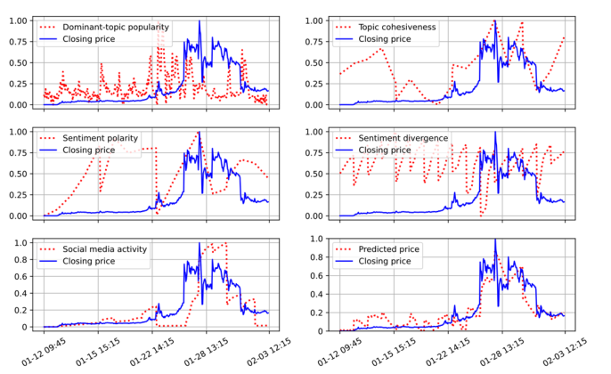
7 来自交互网络的 GAMESTOP 价格解释
R2 和 F 统计量表明，模型充分描述了 GameStop 在样本期间的股价。
SMA、DTP、TC和SP的系数为正且显著。因此，用户互动越多，主导话题越热，所讨论话题的凝聚力越高，投资情绪越积极，未来15分钟股价越高。
SD 的系数为负且显著，表明 r/WSB 上用户之间的 SD 越多，接下来 15 分钟的股价越低。
右图分别是主要话题流行度、TC、SP、SD和SMA与收盘价的拟合情况、最后一个是收盘价的预测。

Slide 35
8 conclusion
本文仅考虑来自 r/WSB 的参与者，而 Twitter 和主流新闻报道等其他社交媒体也影响热点事件的发展 。 如何联合建模来自多个社交媒体平台的影响是社交计算的一个挑战
拓扑结构：
用户的集体行为倾向于在r/WSB上形成交互网络，具有传输和促进投资信息传播的拓扑结构优势。并且随着股价的飙升，交互网络向小型网络演进，同时保持稳健的无标度属性。
讨论话题的演变
话题分布无论是在个体层面还是在社区，随着GameStop事件的兴起和变得更加中心化，都产生了显著的变化，影响力用户的话题分散程度大于普通用户的。
对于情绪的演变
集体SP随着GameStop轧空的发展缓慢地向正方向增加，但更多的用户在大多数日子倾向于持有负极性，情绪同质性和分歧性变得更多并且更有意义。
分析价格与社交媒体的关系
GameStop的部分股票价格可由SMA、主导话题的流行度、用户的TC、SP以及r/WSB上交互用户之间的SD解释。

Slide 36
感谢您的观看

